Slide 1
*YOU HAVE 3 MINUTES*
Objective:
I can tell time and express my daily routine
Vocab/Ideas:
How to tell time before the half hour (review)
How to tell time after the half hour
Vámonos:
Next slide

Slide 2
VÁMONOS
Write the following digital times out in a complete Spanish sentence!
A. 6:30 pm ____________________________________
B. 5:20 am ____________________________________
C. 1:15 pm ____________________________________
D. 3:05 am ____________________________________
E. 9:17pm ____________________________________
F. 11:01 am ____________________________________
G. 12:00 pm ____________________________________
H. 2:11 am ____________________________________
I. 7:00 pm ____________________________________
J. 10:15 am ____________________________________
Son las seis y media de la noche.
Son las cinco y veinte de la mañana.
Es la una y cuarto de la tarde.
Son las tres y cinco de la mañana.
Son las nueve y diecisiete de la noche.
Son las once y una de la mañana.
Son las doce en punto/Es mediodía.
Son las dos y once de la mañana.
Son las siete en punto de la noche.
Son las diez y cuarto de la mañana.

Slide 3
Anuncios Quiz Thursday –A day Friday- B- Day Asking others daily routine Time

Slide 4
TAREA
Study telling time and asking others daily routine for a quiz next class!!!
Review numbers in quizlet.

Slide 5
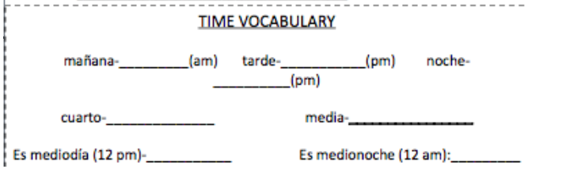
ACUÉRDENSE!!!
morning
afternoon
night
Quarter
(15 mins.)
Half
(30 mins.)
It’s noon.
It’s midnight.

Slide 6
LA HORA: AFTER THE HALF HOUR
Es la/ Son las + ______________ MENOS _____________
(hour + 1) (min. to the next hour)
Son las doce menos veinticinco de la mañana.
Son las nueve menoscuarto de la noche.

Slide 7
EL RELOJ

Slide 8
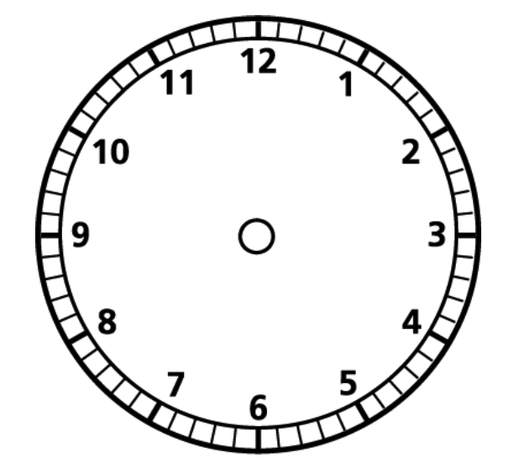
EL RELOJ: LA HORA
En punto
Menos cinco
Y cinco
Menos diez
Y diez
Y
Menos quince/
Menos cuarto
menos
Y quince/
Y cuarto
Menos veinte
Y veinte
Menos veinticinco
Y veinticinco
Y treinta /
Y media
Notes:
Divide clock in half and have kids write “menos” on the left side. Explain this is a reference guide for them to use.

Slide 9
EJEMPLOS
Write the following examples in your notes.

Slide 10
1. Write out IN SPANISH the digital time given to you.
7:55pm
Son las ocho menos cinco de la noche.
Who can explain, in complete steps, how we got there?

Slide 11
2. Write out IN SPANISH the digital time given to you.
3:45am
Son las cuatro menos cuarto de la mañana.
Who can explain, in complete steps, how we got there?

Slide 12
3. Write out IN SPANISH the digital time given to you.
11:50pm
Son las doce menos diez de la noche.
Who can explain, in complete steps, how we got there?

Slide 13
How to say “At a certain Time”
Step 1: Step 2: Step 3: Step 4:
A la*
A las Follow normal steps 2-4 →
*Use “A la” if the time is between 12:31 and 1:30
Example: I wake up at 6:00 AM.
Me despierto a las seis en punto de la mañana.
I go to school at 9:15 AM.
I brush my teeth at 12:50 PM.
Me voy para la escuela a las nueve y quince/cuarto de la mañana
Me cepillo los dientes a la una menos diez de la tarde

Slide 14
Group Practice
Pizarritas

Slide 15
1:
I dry myself off at 5:30 PM
Me seco a las cinco y media/treinta de la noche.

Slide 16
2:
I say goodbye to my family at 1:00PM
Me despido de mi familia a la una en punto de la tarde

Slide 17
3:
I wash my face at 7:35PM
Me lavo la cara a las ocho menos veinticinco de la noche

Slide 18
4:
I lay down at 11:45 PM
Me acuesto a las doce menos quince/cuarto de la noche

Slide 19
5:
I eat breakfast at 8:10AM
Yo como el desayuno a las ocho y diez de la mañana

Slide 20
6:
I bathe at 1:22 PM
Me baño a la una y veintidós de la tarde.

Slide 21
7:
I dry off my hair at 4:15PM
Me seco el pelo a las cuatro y quince/cuarto de la tarde

Slide 22
Kahoot Time

Slide 23
INDIVIDUAL WORK

Slide 24
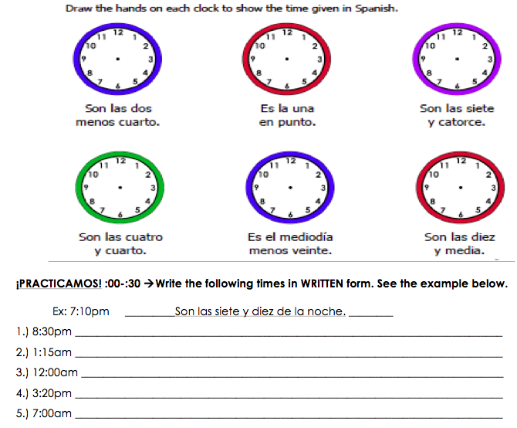
Son las ocho y media de la noche.
Es la una y cuarto (quince) de la mañana.
Es medianoche. / Son las doce en punto de la mañana.
Son las tres y veinte de la tarde.
Son las siete en punto de la mañana.
Notes:
Not all are included—take questions on the rest of the pages

